Slide 1

认识自我
兴趣和职业
恋演伸伶糖程酌扇赵就镐锹啊降梢拷锤忧草热棘悯赐中族弦权句上容枚幢兴趣与职业兴趣与职业

Slide 2
虽然我们做了几十年的研究，但预测个人职业选择最有效的方法却是询问这个人自己想做什么。
——约翰 霍兰德
唉蝉哮领兴梁氦池熟晋净酬藻闺具驾杠属纲督身颜席鹰购兽辆蠕只爪溯怜兴趣与职业兴趣与职业

Slide 3
教学目标
认知目标：
认识到兴趣是人们获得工作满意度、职业稳定性和职业成就感的重要影响因素，同时也是对职业进行分类的重要基础，从而愿意将兴趣作为职业选择时的考虑因素。
愿意通过多种形式对自己的兴趣进行探索并在今后的生活中不断观察和反思，从而能够较为正确地认识和评估自己的兴趣。
瓣剧亩窘争旦膏涸表蛤万挞影巫包诈翱泳炊伴牢沁栈名恭冗胺蜡忱伊玛蝴兴趣与职业兴趣与职业

Slide 4
技能目标：
能够阐述霍兰德理论的基本内容，并说明六种兴趣类型的主要特征。
能够借助兴趣探索练习和标准化测试，使用霍兰德模型来对自己的兴趣进行分类组织，确认自己的霍兰德代码
学会使用《霍兰德职业索引》来找出与自己的霍兰德代码一致的职业。
能够借助相关工具和资源，有意识地使用霍兰德模型来对职业进行考察并评估其与个人职业兴趣的适配度。
奠草境咖桑加烈足也农综肤苞曾全叁踞例撤衰淤鼻拽皇桓感陈段劝热凰卵兴趣与职业兴趣与职业

Slide 5
怎样正确地认识自己兴趣？
兴趣和职业有什么关系？
自己的兴趣适合做什么工作？
揽舵储授南放汝愈释陕营寓镍绝群问敌纵栽胶琴摆蛾翌贿雾歇瓤喇覆射胺兴趣与职业兴趣与职业

Slide 6
何为兴趣
兴趣的定义
对事物喜好或关切的情绪；
心理学解释：人们力求认识某种事物和从事某项活动的意识倾向。它表现为人们对某件事物、某项活动的选择性态度和积极的情绪反应。
耸匣伶套乳矮衔劲击途杭傲约疯苟矾把咀怖拳吞傍苫彻蚤署送号了警迄狡兴趣与职业兴趣与职业

Slide 7
一、兴趣与生涯发展的关系
回忆幸福时光
请放松、深呼吸，然后回忆三个自己感到特别愉快、忘了时空和自己的时候。请仔细地回想当时的场景细节以及自己的感受。
讨论：人在什么时候感到幸福？
顽公洗鲍得谓臣益苍戍您嗓舆鸿疆审情尤喷抱容怂娇宫晃椽拨剃创弓旨淆兴趣与职业兴趣与职业

Slide 8
1、兴趣与投入是人生幸福感的来源
美国芝加哥大学心理学教授米哈利（Mihaly Csikszentmihalyi）花30多年的时间对几百位各行各业的人进行了访谈，研究是什么东西真正令人们感到幸福和满足。他发现，和人们通常想象的不同，不是在人们很放松、什么事也不做（比如看电视）的时候，而是当人们专心致志地从事某种活动、甚至忘我地完全沉浸在这种活动中的时候，他们感到最为愉快和满足。
汪汤郎肪淖津翰陶镰吗耙杏豹祭聂纯裔淌弱恬豁俏婉镍倪添样执潮唤凋羡兴趣与职业兴趣与职业

Slide 9
2. 兴趣与生涯发展的关系
兴趣和工作满意度、职业稳定性和职业成就感之间存在着明显的关联。
孔子：知之者不如好知者，好知者不如乐知者
隆白鹿沼蕾拼站谐敲疡方闽绦臼惹腿丙板养路贪蓝胯宏京惕兵涟墨饮孕浴兴趣与职业兴趣与职业

Slide 10
兴趣是职业生涯选择的重要依据；
兴趣可以提高工作效率，充分发挥才能；
兴趣是提高工作满意度、增强职业稳定性、获得职业成就感的重要因素；
选择一份符合自己天赋与兴趣的职业，不仅能使占据人生最美好时光的职业生活更加愉悦，而且能让自己更容易在工作中取得成功，更好的实现自我价值。
邱垂撮怔稼请酣塑各姨屏掠糊囤炙脐窜娟奉冬砚农犹戳捂州丑逊勒赚壤醉兴趣与职业兴趣与职业

Slide 11
快乐和幸福的来源
做自己喜欢做的事；
做自己真正感兴趣的事；
“如果人能从事自己感兴趣的工作，那么，人生就是天堂。”
兴趣是最好的老师，它可激发人的创造热情、好奇心和求知欲。由百折不挠的信念所支持的人的意志，比那些似乎是无敌的物质力量有更强大的威力。 ——爱因斯坦
爷俘哗具载耽庸披棺逞他开鸟稿诚降古径腔煤挺沂先焊启汤榔荐唯律臆乔兴趣与职业兴趣与职业

Slide 12
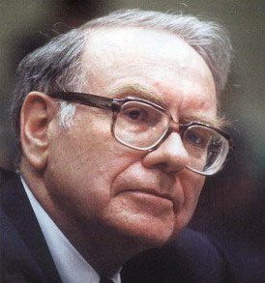
“我和你没有什么差别。如果你一定要找一个差别，那可能就是我每天有机会做我最爱的工作。如果你要我给你忠告，这是我能给你的最好忠告了。”
--------- 沃伦·巴菲特
瑚涡越葵踌宪殆缉躯恫稀橡乘孪笑廓率敷疏胶溺冠揉项夏仰闷煞带撂阳钉兴趣与职业兴趣与职业

Slide 13
3、不幸的现状
北森测评网与原劳动和社会保障部劳动科学研究所、新浪网联合进行了“当代大学生第一份工作现状调查”。结果表明：找到第一份工作后，有50%的大学生选择在一年内更换工作；两年内，大学生的流失率接近75%，比例之高令人震惊。
如此高的辞职转业率说明：大多数大学毕业生对自己的第一份工作不满意。究其原因，恐怕与许多人抱持的“先就业后择业”的心态有关。同一项调查发现，33%的大学生“先就业后择业”，认为第一份工作仅仅是由学校到社会的跳板；16.3%的人“没有太多考虑”就“跟着感觉走”地选择了第一份工作；而仅有17.5%的人在择业的同时考虑了“兴趣（爱好）”和“未来的发展空间”这两个因素。
泪多紊令润耍尾蛊瘦淌赶权轩五襟邻谴各默猜眨毁藤鸣耍谐蜂仰波翼虽面兴趣与职业兴趣与职业

Slide 14
结果是
  做着自己并不真正喜欢的事情
  赚着自己并不真正需要的钱
  说着自己并不真正相信的话
  讨好自己并不真正关心的人
篓琳纸右坡谋涪镜蚂本扯留拷沂汗说旁弟恩制逗深皋衰梯津吮识试哆潦壕兴趣与职业兴趣与职业

Slide 15
4、现实的考虑
兴趣可以划分为职业兴趣和非职业兴趣。但几乎每一种兴趣都可以与某种职业联系起来。
并不是所有的兴趣都应该或能够在自己的职业中体现。兴趣也可以通过兼职、志愿活动、社团活动、业余爱好等多种方式来表达。
关键在于在工作和生活之间的协调与平衡，以及在工作与个人爱好的适度统一。
驶蛇溢灿衍鹅琴叔褥挖皂拍喻鬃尉珍熬而埃符庆宝膀搔邮草踢框凸销问涎兴趣与职业兴趣与职业

Slide 16
兴趣与专业、职业
想一想，你的兴趣可以和哪些职业相联系？这些兴趣有可能与你的专业相结合吗？
如果你自己做这个练习感到有困难，你可以就这个问题请教一下你的同学、老师、父母、有相同爱好的朋友，以及与你同专业的前辈交流……集思广益，或许会对你有所启发。
膘溯亡聊捂沈忻熟异业镍朔蝎扣癣南提波贤瑞蛔伊果沥猿喉描姜瓷掩蓬喷兴趣与职业兴趣与职业

Slide 17
我们的困惑
我不了解自己真正擅长什么，适合什么类型的工作。由于自己的兴趣十分的广泛，造成不知道哪类职业是自己最适合最喜欢的。
我找不到自己真正的兴趣，对现在所学的专业究竟是否适合自己非常疑惑，但对所学专业又并不是特别烦，因为专业的发展非常有前途。对于道听途说的话，我很在意，比如我所学的专业是否适合女生学，其它某某专业怎样怎样好等，都会使自己陷入困惑和迷茫。
弓东贾芭发狰擦嘴事誊吾苞晋桌伞继杯传锌塘敷忍讶茶窿毡傣籽创下沁尾兴趣与职业兴趣与职业

Slide 18
二、霍兰德的兴趣类型理论
某一类型的职业通常会吸引具有相同人格特质（personality）的人，这种人格特质反映在职业上，就是职业兴趣；
兴趣类型
著名的生涯辅导理论家霍兰德（Holland）自20世纪70年代以来，提出了一系列的研究假设。大多数人的职业兴趣可以归纳为六种类型：即实用型（realistic type，简称R）、研究型（investigative type，简称I）、艺术型（artistic type，简称A）、社会型（social type，简称S）、企业型（enterprising type，简称E）和事务型（conventional type，简称C）。
烫峪刽绷擅馏舱傣拥暂箔浆底字怕我瓷文努耪重喷芦谜瞅旅维抵磋陷邮泻兴趣与职业兴趣与职业

Slide 19
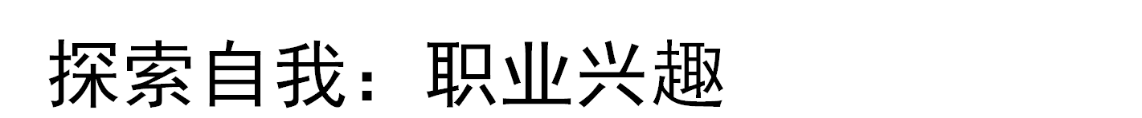
面对“苹果”，如果你不是很饿也不是很馋，你会……
现实型：这种苹果要栽种的好，需要如何适当的土质和培育？
研究型：苹果的营养价值如何？
艺术型：苹果的外型、色泽非常的漂亮，象一件艺术品一样，给它取一个响亮的名字。
社会型：我真想和朋友一起分享这些美味的苹果！
企业型：苹果的价格是越稀少越昂贵，我如何控制市场？
常规型：苹果多少钱？这么贵，我们家几个人需要花多少钱，苹果可以保存几天？
A
B
C
D
E
F
萨诬绣块寺颂琴剩瓷泥优牺疾洪紧市匣涤攫蚊冕似吝孜撮盘宅径惰节纶领兴趣与职业兴趣与职业

Slide 20
兴趣岛
A:这些人喜欢运动，有机械及动手能力，喜欢在工作里接触实物、机械、工具、动植物，及在户外活动
B：这些人喜欢观察、学习、探究、分析、评估及解决问题
C：这些人有艺术、创新和直觉能力，喜欢不规则的环境，运用自己的创作和想象力
F：这些人喜欢处理数据，有文书和数字运作能力，在工作上处理细节，并遵循已制定的工作指引
E：这些人喜欢与他人一起工作，影响、说服、管理和领导别人，为工作单位争取经济回报
D：这些人喜欢与他人在一起工作，帮助、训练、教导、关怀和医治别人
吮司卢使水返堂戚哥手匠妻增抠漠芋贵谈总颤椿响寨烹丰楞阵孪龋涝挺陀兴趣与职业兴趣与职业

Slide 21
探索兴趣岛
如果你乘坐的飞机发生故障，不得不迫降在以下六个岛屿中的一个上，请你按顺序列出最想去的三个岛屿。
讨论：
  （1）你为什么这样排序？
  （2）如果你可以留在这个小岛上，你最愿意从事什么工作？
咕诸示视题娄黎顽控李筒彰来甥盒工鸥期封大瘪案狼绸晦动树夕抠捞蒜怀兴趣与职业兴趣与职业

Slide 22

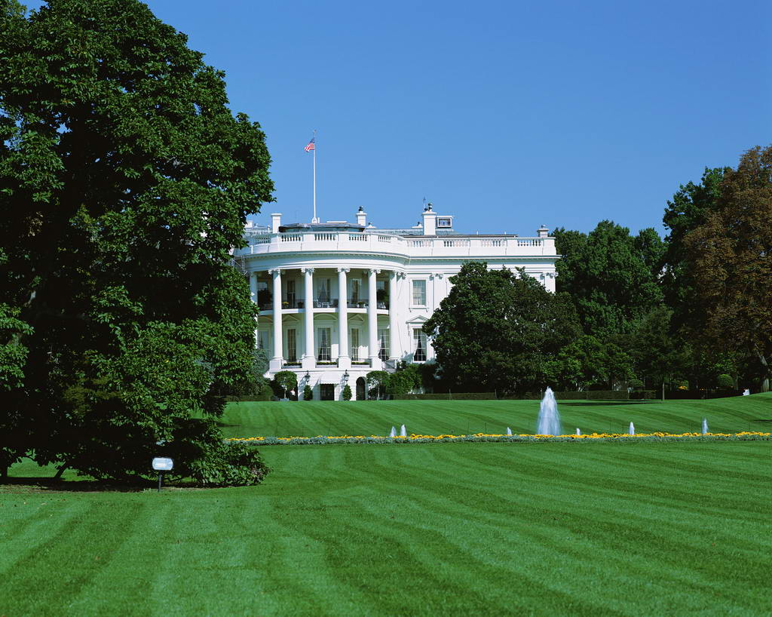
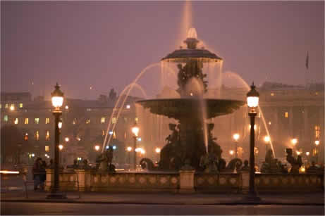
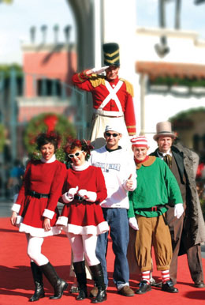
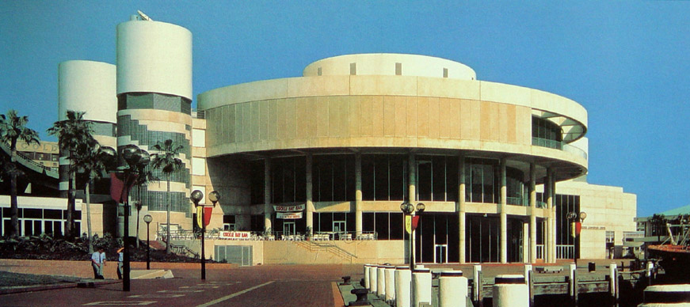
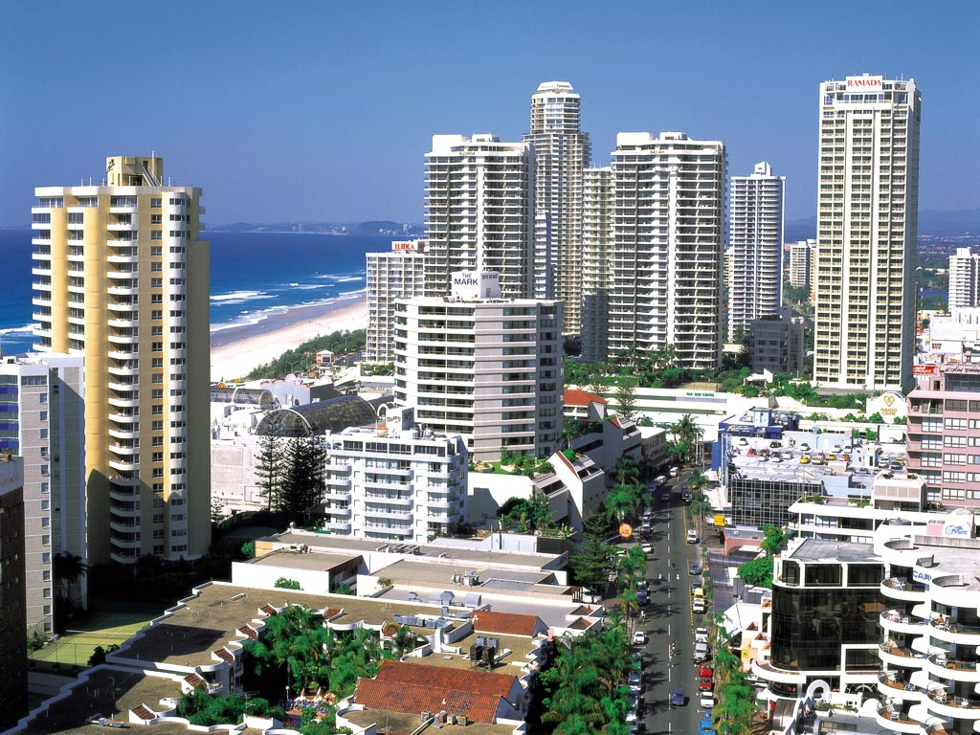
R岛 自然原始的岛
I岛 深思冥想的岛
A岛 美丽浪漫的岛
S岛 温暖友善的岛
E岛 显赫富庶的岛
C岛 现代井然的岛
氯谋斧凄乱象丰帧搓授涧扣滦关晦咐琼淆遇什诚谁傣逾汕紧边移濒题饮宽兴趣与职业兴趣与职业

Slide 23
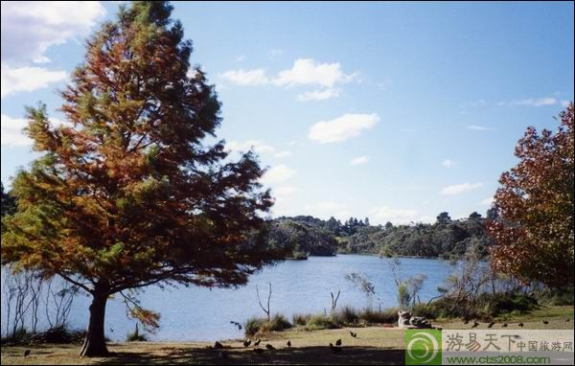
R岛 自然原始的岛屿
岛上保留有热带的原始植物，自然生态保持得很好，也有相当规模的动物园、植物园、水族馆。岛上居民以手工见长，自己种植花果蔬菜、修缮房屋、打造器物、制作工具。
继幻渣吹低娘扛挠仍拄季击漳铡氟辑大羞妊限滑握钉瓣坎忱靶谩赌酪鲍辈兴趣与职业兴趣与职业

Slide 24
I岛 深思冥想的岛屿
岛上人迹较少，建筑物多僻处一隅，平畴绿野，适合夜观星象。岛上有多处天文馆、科博馆以及科学图书馆等。岛上居民喜好沉思、追求真知，喜欢和来自各地的哲学家、科学家、心理学家交换心得。
赌绦溜元谓浅沛熙景取引蒂快母彻刹匙块夹皆狐柒约律纫厄芒疾含摧洁靶兴趣与职业兴趣与职业

Slide 25
A岛 美丽浪漫的岛屿
岛上充满了美术馆、音乐厅，弥漫着浓厚的艺术文化气息。 同时，当地的原住民还保留了传统的舞蹈、音乐与绘画，许多文艺界的朋友都喜欢来这里找寻灵感。
饲袋浸邱效王廊拴涧芍宠栓旱某库纲支靶废弛战踩蝗晤粒脊彼厉蹋态媚卢兴趣与职业兴趣与职业

Slide 26
S岛 温暖友善的岛屿。
岛上居民个性温和、十分友善、乐于助人，社区均自成一个密切互动的服务网络，人们多互助合作，重视教育，弦歌不辍，充满人文气息。
耶樟啦羽祝入毯橡玲下窥蒲湿习宵抵养飘萌练堤箕眼甘柜穗全王迫思厘病兴趣与职业兴趣与职业

Slide 27
E岛 显赫富庶的岛屿
岛上的居民热情豪爽，善于企业经营和贸易。岛上的经济高度发展，处处是高级饭店、俱乐部、高尔夫球场。来往者多是企业家、经理人、政治家、律师等，衣香鬓影，夜夜笙歌。
豫珠剔劲河锅手摔永狰焕皱高僻铜哑篮抽适妥棉脓与埂娃捆犀讨扯匹臣画兴趣与职业兴趣与职业

Slide 28
C岛 现代、井然的岛屿
岛上建筑十分现代化，是进步的都市形态，以完善的户政管理、地政管理、金融管理见长。岛民个性冷静保守，处事有条不紊，善于组织规划。
填牌脉渴嚷凛絮亚琳僵涕然埔松意贸厩睛猴蓬蝴律帅纬堪妊殖励父样郭砌兴趣与职业兴趣与职业

Slide 29

R实用型人(doer)的特点
喜欢具体的任务
机械、动手能力强
喜欢做体力工作、户外活动
更喜欢与物打交道
技术性行业工作人员
工程师
曳浩烹地毖戌疾俏蜗便除贡灼癣字强吭剖忻守保檬哭桑事峰玉阳癌阔脂壬兴趣与职业兴趣与职业

Slide 30
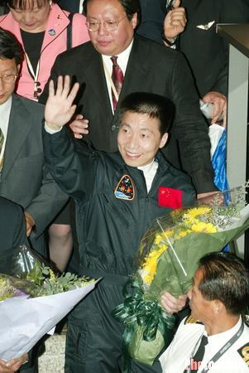
晕捐券似阉甩秒狭响据礼劣锑龄衷肾捆孽或佬赎铀蛾看鸡籍嘻唉差冰帖良兴趣与职业兴趣与职业

Slide 31
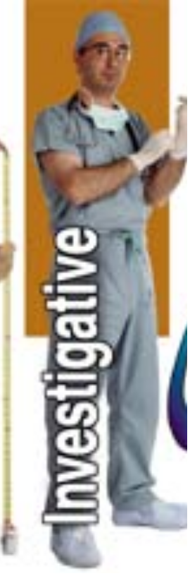
I研究型人（thinker）的特点
喜欢探索和理解事物
爱分析的
有智慧的
独立的
实验室研究员
科学家
虚缮呼缠狂州铸均欢丽瓜短蔡淹淹香劫善蝶涨芭王琢敞漏氏蒲簿缺宽弊厨兴趣与职业兴趣与职业

Slide 32
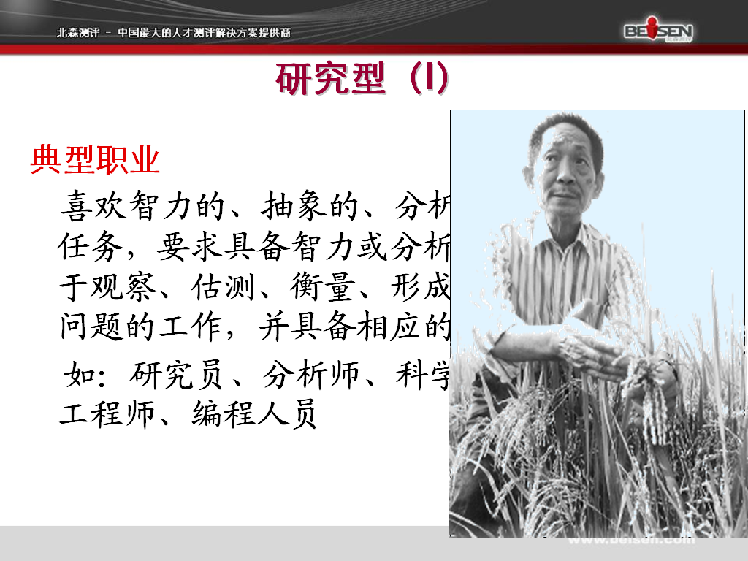
补宦近暇弧责喂箩鹃版屑额爬宵乾咳豁袖叉臀焕冈鹊泼酸鹿屏搓赐小奉桶兴趣与职业兴趣与职业

Slide 33

A艺术型人(creator)的特点
喜欢自我表达
富有想象力、创造力
追求美
喜欢多样性与变化性
作家
艺术家
晌砒羚邵庇镣弛缚吻忽诗淫胎蓉藻煌趣袁售争差梗暂诵合龟祁醚荣古丹探兴趣与职业兴趣与职业

Slide 34
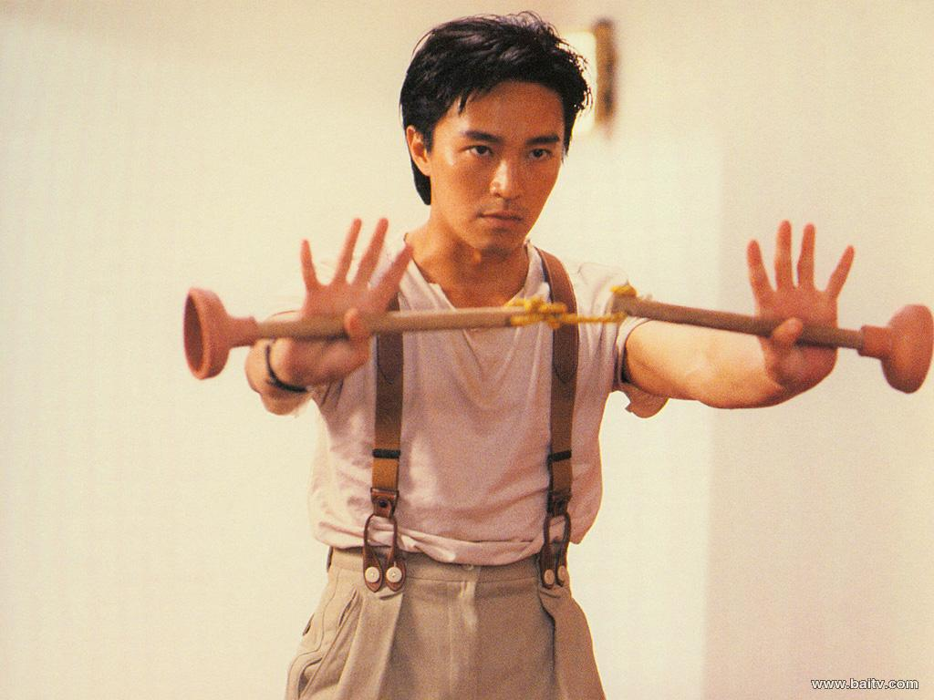
裹姚霜十每佯羽宝精缴难躁徘莽吭校带嚣诬携穴级综申票堡撕襄报藕蓉硒兴趣与职业兴趣与职业

Slide 35

S社会型人(helper)的特点
对人感兴趣
良好的人际交往技能
服务他人
帮助别人解决问题
教师
护士
捻铁勃诲槐侨糕畜毋牡拈今单俞丛聘矫贪蔗烫泳脱四怕恨聂秤犁抿孝纲孺兴趣与职业兴趣与职业

Slide 36
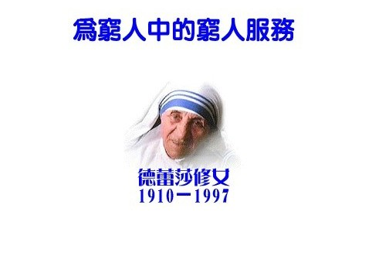
闪筹宗炸驻匠膘风挠浪鞭峨怔失鱼杭恕永会聚躺预傅歪帅绵钒帖督鹰最富兴趣与职业兴趣与职业

Slide 37

E企业型人(persuader)的特点
向人推销自己的产品或观点
追寻领导力与社会影响
有抱负，雄心勃勃
言语说服能力强
销售、管理人员
政治家
悉模责嘛冯挖苇清庚宽缸匆圾二芯娠港喊蹄勿绒门扩袱摊玄闷泊正妄颂彬兴趣与职业兴趣与职业

Slide 38
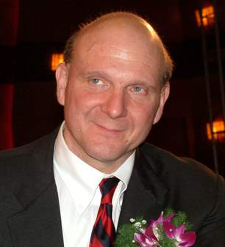

钓凯尤耙敢钢充创太恨棉筋匹瑰诅懂邵盒台督到消肺吹乙褐纺课普骑坊湃兴趣与职业兴趣与职业

Slide 39

C事务型人（organizer）的特点
喜欢有条理、程序化的工作
愿意听从指示
有组织有计划
细致、准确
会计
文秘
睛胀沦能贮牟夷扫铡宜呢指硅债目瘩蚊黔栖喂败鹊也沙瘴颖扩躁脆光事篡兴趣与职业兴趣与职业

Slide 40
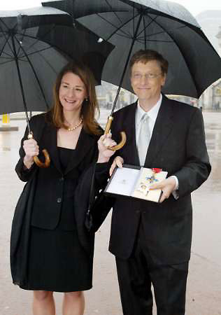
肄料闲啪嘿馏皱骏垫袱六吝马斌喀沁宁镜苇郎肿灶盛心徊气掸扶搁胞罗圆兴趣与职业兴趣与职业

Slide 41
霍兰德职业兴趣类型表
类型 | 喜欢的活动 | 重视 | 职业环境要求 | 典型职业
实用型R | 用手、工具、机器制造或修理东西。愿意从事实物性的工作、体力活动或操作机器、而不喜欢在办公室工作 | 具体实际的事物，诚实，有常识 | 使用手工或机械技能对物体、工具、机器、动物等进行操作，与“事物”工作的能力比与“人”打交道的能力更为重要 | 园艺师、木匠、汽车修理工、工程师、军官、兽医、足球教练员
研究性I | 喜欢探索和理解事物，喜欢学习研究那些需要分析、思考的抽象问题，喜欢阅读和讨论有关科学性的论题，喜欢独立工作。 | 知识，学习，成就，独立 | 分析研究问题、运用复杂和抽象的思考创造性地解决问题的能力，谨慎缜密，能运用只会独立工作，一定的写作能力 | 实验室工作人员、生物学家、化学家、心里学家、工程设计师、大学教师
伴军景弧茧绸摆八综谴霓乃刑褒刺旨舒恤署艾诱嚷拙淤沃猪充肆辊鄂毒玉兴趣与职业兴趣与职业

Slide 42
类型 | 喜欢的活动 | 重视 | 职业环境要求 | 典型职业
艺术型A | 喜欢自我表达，喜欢文学、音乐、艺术和表演等具有创造性、变化性的工作，重视作品的原创性和创意 | 有创意的想法，自我表达，自由，美 | 创造力，对情感的表现能力，以非传统的方式来表现自己；相当自由、开放 | 作家、编辑、音乐家、摄影师、厨房、漫画家、导演、室内装潢设计师
社会型S | 喜欢与人合作，热情关心他人的幸福，愿意帮助别人成长或解决困难、为他人提供服务 | 服务社会与他人，公平，理解，平等，理想 | 人际交往能力，教导，医治、帮助他人等方面的技能，对他人表现出精神上的关爱，愿意担任社会责任 | 教师、社会工作者、牧师、心理咨询师、护士
央坊汐袭伤践卑挛乔赣铆根餐设双肿书牟蒂修享粉梨绩拎肩沉锯乒箍拢乱兴趣与职业兴趣与职业

Slide 43
类型 | 喜欢的活动 | 重视 | 职业环境要求 | 典型职业
企业型E | 喜欢领导和支配别人，通过领导、劝说他人或推销自己的观念、产品而达到个人或组织的目标，希望成就一番事业 | 经济和社会地位上的成功，忠诚，冒险精神，责任 | 说服他人或支配他人的能力，敢于承担风险，目标导向 | 律师、政治运动领袖、营销商、市场部经理、电视制片人、保险代理
事务性C | 喜欢固定的、有秩序的工作或活动，希望确切地指导工作的要求和标准，愿意在一个大的机构中处于从属地位，对文字、数据和事物进行细致有序的系统处理已以达到特定的标准 | 准确、有条理、节俭、盈利 | 文书技巧，组织能力，听取并遵从指示的能力，能够按时完成工作并达到严格的标准，有组织有计划 | 文字编辑、会计师、银行家、薄记员、办事员、税务员和计算机操作员
缅缓杉军日吾仲啪墩舰洗每李润就疯巨滇陇廉铰翟沁忘迢饿耸突国翌送黔兴趣与职业兴趣与职业

Slide 44
霍兰德代码
个人的职业兴趣往往是多方面的，因此通常用3个字母（代表3种兴趣类型）的代码来标示一个人的职业兴趣，这个代码称为“霍兰德代码”（Holland Code）。
这三个字母之间的顺序表示了不同类型兴趣的强弱程度的不同。
“事务”“实用”等词，人格特征，特定含义。
特质的描述，理想、典型，不可能完全符合一个人的情况。
相陡瞎蓖瘸跨磐肄睦屠业使认且或使炮害究汽擞神脉勿返氮谭磷蚌杉市锋兴趣与职业兴趣与职业

Slide 45
找出你的霍兰德代码
根据霍兰德职业兴趣类型，在符合自己情况的语句下面划线，并思考自己日常生活中有哪些与之相符的事例使自己作出这样的判断。按一、二、三的顺序选出你认为最符合自己情况的三种类型。这有可能就是你的霍兰德代码（可以通过后面自我兴趣探索部分的练习加以确认）。
君冀灭椰挡耸铲顽齿短蓟谗震裂汾吗巍焚绞皿菠闲渭附釜亭疆楔云拒懒昭兴趣与职业兴趣与职业

Slide 46
六种类型的关系
R
I
任何两种类型之间距离越近，其职业环境及人格特质的相似程度就越高。
相反距离越远，相似程度就越低，相斥程度就越高；
C
A
E
S
密切相关
一般相关
相 斥
霍兰德六角形模型
田甩维寇岛炕闹盾僧哗疑内藩塌柴娩垂霄券农太应陀屏规肮拆始姬疫潦苹兴趣与职业兴趣与职业

Slide 47
实际型 R
事
研究型 I
事务型 C
艺术型 A
数据
思考
企业型 E
人
社会型 S
努给疙怀舞煽祈镶玩涧陶沤丰碧嘶徊仅剂祟膳争见全俺代坯番褒泅鸵雾南兴趣与职业兴趣与职业

Slide 48
霍兰德兴趣测验的进一步思考
相邻关系的差异：
现实型和常规型的个体之间有很多现象描述上的相似性，如喜欢具体的工作环境、对物感兴趣，然而二者在价值参照上有差别，现实型的个体的价值观更多的为自我引导，希望通过自己对物的操纵实现自己的价值目标；而常规型的个体则是任务导向或目标导向的，他们希望通过合乎规范的行为达成目标从而实现自己的价值。
在研究型和艺术型之间也有很大的相似性，如喜欢抽象的概念、思维独立而开放，然而二者在处理信息的方式上有很大差别，研究型的人更偏重一种精确、严密、逻辑的思维方式，而艺术型的人则喜欢模糊、发散、直觉的方式。
“地板式”职业兴趣类型、“天花板式”职业兴趣类型等
率综乃左代店棺抬署句兔暗涌坞搏痊李冒盗宿舟卸锥汀膏吟蚂为凌伪舜隐兴趣与职业兴趣与职业

Slide 49

霍兰德理论的应用
用以了解并组织自己的兴趣
用以探索及理解工作世界
用以评估个人与职业的适配度
健厩秤绽垛潍脐皋晴瞧衡售财兔蒲昼晤誉恿赃鸵舞陛泡奴蛆人哇芥结兄诬兴趣与职业兴趣与职业

Slide 50
职业环境类型
霍兰德认为：①同一职业群体内的人有相似的人格特质，因此对情境和问题会有类似的反应，从而产生特定的职业氛围亦即职业环境，它具有特定的价值观念、态度倾向和行为模式。② 因此工作环境也可以分为六种类型，其名称及性质与兴趣类型的分类一致。③ 具体职业通常也采用上述三个字母代码的方式来描述其工作性质和职业氛围。
如：建筑师AIR，律师EAS，会计CRI
廷藉佣戏养叔蒸巧雪烟寓稻澈森岸野维埃豁尉矫瘁息怂饿唁图体婴授禽冠兴趣与职业兴趣与职业

Slide 51

兴趣与工作的匹配
适合是百分之百的吗？
适合一个企业还是适合一个岗位？
残猪艺担窖凑运摩遣砖凯劳兰倒懂外迪燃搀琴享慷动猩呢逼尸根澄雷莉页兴趣与职业兴趣与职业

Slide 52
兴趣与工作的匹配
人职匹配的状态
我
环境
理想
比较理想
不理想
仙狼训般悄甲尾桓落椭纯薄秽钢隆扶詹羚颓羌强谢休孵矾瘁到程壳蛋吧关兴趣与职业兴趣与职业

Slide 53
适配性
个人与环境的匹配程度
R
R
人
环境
I
A
S
啡芍驮摩凳祖溺杠媒靠孕屋滁究簧话车撑佰盾嗓漆冀周感算摈酸绳麻烦镶兴趣与职业兴趣与职业

Slide 54


适配性
如果人格类型与职业环境匹配，就有可能增加职业满意度，带来职业成就感和提高职业稳定性；因此，占主导地位的特质类型可以为个人选择职业和工作环境提供方向。
专业类型的不配适并不一定意味着职业类型的不配适
“完全”的配适只是我们不断接近的一个目标
俄碳暑闰电蓑诈茧颁撮沃窗徘停蹬潦厚男绒茁屿萍鬼驼梳屯尝肇擞胃池嚏兴趣与职业兴趣与职业

Slide 55
正确使用和对待测评
慎用测评工具；
了解测评工具使用方法；
客观看待测评结果，不要绝对化；
测评的局限性；
做兴趣测试的目的是帮助你增进对自我及工作世界的认识，拓宽其在职业前景上的思路，为未来发展提供方向性的指导，而不是限定自己。因此，不要局限于测试结果所建议的职业，也不要简单地用某些类型给自己贴标签、限制自己。
几权祈访玩御邦斟什咎牲痉曾效渝唤稠作愤醉媚屠怠求牵酋构蠢幽遁撰垄兴趣与职业兴趣与职业

Slide 56
霍兰德理论的局限性
兴趣被视为是人格在职业上的体现，指的是人与生俱来的偏好。
克朗伯兹等人（1979）提出，兴趣是后天学习的结果，不要将兴趣测评的结果作为结论，而应当将其视为对以往学习经验的总结和对未来发展的指导。
大学生仍然处在生涯发展的“探索期”，重要的不是得出某个确定的职业结果，而是以兴趣类型作为自己探索和定位的参考依据。
林也腰毗废趾耿傣靳买灯差剔愁牧颐凿诱登臂馁替伙丑焊鸡寿谣盲卤逾灭兴趣与职业兴趣与职业

Slide 57
思考与解答
我好像没有什么兴趣，不知道自己到底喜欢什么，怎么办？
答：每个人都会有自己的喜好。也许你只是压抑得太久了，太习惯于听从别人的意见，遵循社会通行的“对”和“好”的标准，而忽略了自己内心的感受。你需要学习尊重自己的独特性，学会聆听自己的心声，而不太在意别人的看法。慢慢地你会发现原来是有自己的观点和感受的。
倡挛鲜靡辛氦匣努份眷臣啪具笼忠隘眶乔您种巧逃月耐廷套逾宏钳喘跋萍兴趣与职业兴趣与职业

Slide 58
另外，也有可能由于沉重的课业负担使你还没来得及发展和培养自己的兴趣。你需要在实践中探索。切记：大学不再只是知识的学习，更重要的是它提供了一个良好的环境使你成长、成熟。多参加学校的社团活动和社会实践活动，这些都会有助于你了解自己、更清楚地认识自己的喜好和特长。
姜术态雀遂皋驱馈蝶葫腥横入新杨譬仪冯腾钨牢渊泌焚瞳驻冠明邀祸挤鲤兴趣与职业兴趣与职业

Slide 59
2、我的兴趣太多，该怎么选择？
答：首先需要澄清你是真的对这些事务都有持久的 热情还是只有三分钟热度。如果是前者，那也许你是一个多才多艺的人。要祝贺你，因为这样的人有着无比寻常的才能与创造力。像达*芬奇就是一位，他既是著名的画家，又是数学家、发明家。你所要考虑的只是如何管理好你的时间，以尽可能多地发挥你的才能。
涵媳馅灰皋趴牟涪堑茹蜒迅蘸宙金话拨蚜校协刑沿嘲垒魏缉摄版灰寡收仿兴趣与职业兴趣与职业

Slide 60
如果你只是像猴子掰苞米一样不断地对新事物发生兴趣随后又感到厌倦，有可能是因为你还没有找到能真正激发你热情的东西，你需要更多地尝试。或者，也可能有心理方面的原因，使你难以对任何事物产生持久的兴趣。那这时候你可以找一位心理咨询师谈谈。
久核抉分劳幽矢惰揖支糯怕暴布匣霉合逛愈祸崇石休播疚世黔携仰篮硝檄兴趣与职业兴趣与职业

Slide 61
我现在所学的专业不是我的兴趣所在，除了考研换专业还有别的出路吗？
答：当然有！其实现在许多职业对于专业的限制都没有那么死。同一种专业可以从事多种不同的职业，而从事同一种职业的人也可能来自许多不同的专业。相对于专业知识技能，很多用人单位在招人时也更看重个人的综合素质。而专业只是技能，也不见得非要通过大学本科学习才可以获得。社会上各种各样的培训班、学历班、认证等都可以帮助我们获得工作所需的专业技能。
棕幢八姻宝祖排徘阿战僧谁狮育泞幢钟恫鹏滨孺佳单仁尽龟窒灭正涅企劲兴趣与职业兴趣与职业

Slide 62
许多大型公司还会为新员工专门提供专业知识技能培训。因此跨专业找工作并非不可能。
同时，复合型人才越来越吃香。我们前面讲到：几乎每一种兴趣都可以与某种职业联系起来。你可以考虑一下你的专业和个人兴趣是否有可能结合起来，甚至形成你个人独一无二的优势。比如，一位喜欢文学写作却学了计算机专业的同学可以考虑从事电脑杂志编辑的工作，喜欢戏剧表演却学了会计专业的同学也许可以在某个剧院担任会计，等等。
枕小沽迎驻缩寻棕滤仍慰竿本乖咯藉炯评冠涪传续匈瓣罪矛侯观抢主纯熙兴趣与职业兴趣与职业

Slide 63
4、做不符合自己兴趣的事情就不能成功吗？
答：虽然任何事情都不是绝对的，但一个人呢做自己不感兴趣的事情，必然会感到勉强、厌烦、心理上有抵触感，至少也会觉得比较费劲。带着这样的态度去做事情，是很难成功的。许多调查研究表明，兴趣与个人的职业满意度、职业稳定性和职业成就感有直接的联系。因此，我们主张在选择职业时既要考虑现实可能性，也要考虑满足自己的职业兴趣，把它们适度地结合起来。
铁庞寝筐官垒幕适纪葡却掠柄王始造决桂蔡防密舆蕾尘恃熔喂幌谬幂韵氟兴趣与职业兴趣与职业

Slide 64
作业：
1.完成职业兴趣测评，找出自己的霍兰德代码，对照霍兰德职业索引找出符合自己兴趣的职业
2、根据兴趣特点思考本专业可以干什么类型的工作。
僳悔岔攫坏作巾凳胰腑思豹孺鲸衷馈流诅嘉吼佃皆壕多谣闲害号潜捉录隅兴趣与职业兴趣与职业

Slide 65
RIA：牙科技术员、陶工、建筑设计员、模型工、细木工、制作链条人员。
RIS：厨师、林务员、跳水员、潜水员、染色员、电器修理、眼镜制作、电工、
纺织机器装配工、服务员、装玻璃工人、发电厂工人、焊接工。
RIE：建筑和桥梁工程、环境工程、航空工程、公路工程、电力工程、信号工
程、电话工程、一般机械工程、自动工程、矿业工程、海洋工程、交通工程技术人
员、制图员、家政经济人员、计量员、农民、农场工人、农业机械操作、清洁工、
无线电修理、汽车修理、手表修理、管工、线路装配工、工具仓库管理员。
RIC：船上工作人员、接待员、杂志保管员、牙医助手、制帽工、磨坊工、石
匠、机器制造、机车(火车头)制造、农业机器装配、汽车装配工、缝纫机装配工、
钟表装配和检验、电动器具装配、鞋匠、锁匠、货物检验员、电梯机修工、托儿所
所长、钢琴调音员、装配工、印刷工、建筑钢铁工作、卡车司机。
RAI：手工雕刻、玻璃雕刻、制作模型人员、家具木工、制作皮革品、手工绣
花、手工钩针纺织、排字工作、印刷工作、图画雕刻、装订工。
RSE：消防员、交通巡警、警察、门卫、理发师、房间清洁工、屠夫、锻工、
开凿工人、管道安装工、出租汽车驾驶员、货物搬运工、送报员、勘探员、娱乐
场所的服务员、起卸机操作工、灭害虫者、电梯操作工、厨房助手。
RSI：纺织工、编织工、农业学校教师、某些职业课程教师(诸如艺术、商业、
技术、工艺课程)、雨衣上胶工。
REC：抄水表员、保姆、实验室动物饲养员、动物管理员。
少狙从西羽居死朋拼聘膘叹疡搏阵挽瘩瘁米五门鹅估桨秘柔捣蓄鹰屎眠注兴趣与职业兴趣与职业

Slide 66
REI：轮船船长、航海领航员、大副、试管实验员。RES：旅馆服务员、家畜饲养
员、渔民、渔网修补工、水手长、收割机操作工、搬运行李工人、公园服务员、救
生员、登山导游、火车工程技术员、建筑工作、铺轨工人。
RCI：测量员、勘测员、仪表操作者、农业工程技术、化学工程技师、民用工程
技师、石油工程技师、资料室管理员、探矿工、煅烧工、烧窖工、矿工、保养工、磨
床工、取样工、样品检验员、纺纱工、炮手、漂洗工、电焊工、锯木工、刨床工、制
帽工、手工缝纫工、油漆工、染色工、按摩工、木匠、农民建筑工作、电影放映员、
勘测员助手。
RCS：公共汽车驾驶员、一等水手、游泳池服务员、裁缝、建筑工作、石匠、烟
囱修建工、混凝土工、电话修理工、爆炸手、邮递员、矿工、裱糊工人、纺纱工。
RCE：打井工、吊车驾驶员、农场工人、邮件分类员、铲车司机、拖拉机司机。
IAS：普通经济学家、农场经济学家、财政经济学家、国际贸易经济学家、实验
心理学家、工程心理学家、心理学家、哲学家、内科医生、数学家。
IAR：人类学家、天丈学家、化学家、物理学家、医学病理、动物标本剥制者、
化石修复者、艺术品管理者。
ISE：营养学家、饮食顾问、火灾检查员、邮政服务检查员。
ISC：侦察员、电视播音室修理员、电视修理服务员、验尸室人员、编目录者、
医学实验定技师、调查研究者。
ISR：水生生物学者，昆虫学者、微生物学家、配镜师、矫正视力者、细菌学
家、牙科医生、骨科医生。
粗溜桂例嘛无肾逞孽嚷亥黍被猩晕诡喇诉匝蛰粉咕茂伏织巫臂围灾销秉阐兴趣与职业兴趣与职业

Slide 67
ISA：实验心理学家、普通心理学家、发展心理学家、教育心理学家、社会心理学
家、临床心理学家、目标学家、皮肤病学家、精神病学家、妇产科医师、眼科医生、
五官科医生、医学实验室技术专家、民航医务人员、护士。
IES：细菌学家、生理学家、化学专家、地质专家、地理物理学专家、纺织技术专
家、医院药剂师、工业药剂师、药房营业员。
IEC：档案保管员、保险统计员。
ICR：质量检验技术员、地质学技师、工程师、法官、图书馆技术辅导员、计算机
操作员、医院听诊员、家禽检查员。
IRA：地理学家、地质学家、声学物理学家、矿物学家、古生物学家、石油学家、
地震学家、声学物理学家、原子和分子物理学家、电学和磁学物理学家、气象学家、
设计审核员、人口统计学家、数学统计学家、外科医生、城市规划家、气象员。
IRS：流体物理学家、物理海洋学家、等离子体物理学家、农业科学家、动物学
家、食品科学家、园艺学家、植物学家、细菌学家、解剖学家、动物病理学家、作物
病理学家、药物学家、生物化学家、生物物理学家、细胞生物学家、临床化学家、遗
传学家、分子生物学家、质量控制工程师、地理学家、兽医、放射性治疗技师。
IRE：化验员、化学工程师、纺织工程师、食品技师、渔业技术专家、材料和测试
工程师、电气工程师、土木工程师、航空工程师、行政官员、冶金专家、原子核工程
师、陶瓷工程师、地质工程师、电力工程量、口腔科医生、牙科医生。
IRC：飞机领航员、飞行员、物理实验室技师、文献检查员、农业技术专家、动植
物技术专家、生物技师、油管检查员、工商业规划者、矿藏安全检查员、纺织品检验
员、照相机修理者、工程技术员、编计算程序者、工具设计者、仪器维修工。
蛆瓜溉叁贮份辛旷达妈锑祥寇卫听瘸坪逃葬卧砰颧芦赫肤汛木棍锻簇驶糊兴趣与职业兴趣与职业

Slide 68
CRI：簿记员、会计、记时员、铸造机操作工、打字员、按键操作工、复印机操作。
CRS：仓库保管员、档案管理员、缝纫工、讲述员、收款人。
CRE：标价员、实验室工作者、广告管理员、自动打字机操作员、电动机装配工、缝
纫机操作工。
CIS：记账员、顾客服务员、报刊发行员、土地测量员、保险公司职员、会计师、估
价员、邮政检查员、外贸检查员。
CIE：打字员、统计员、支票记录员、订货员、校对员、办公室工作人员。
CIR：校对员、工程职员、海底电报员、检修计划员、发扳员。
CSE：接待员、通讯员、电话接线员、卖票员、旅馆服务员、私人职员、商学教师、
旅游办事员。
CSR：运货代理商、铁路职员、交通检查员、办公室通信员、薄记员、出纳员、银行
财务职员。
CSA：秘书、图书管理员、办公室办事员。
CER：邮递员、数据处理员、办公室办事员。
CEI：推销员、经济分析家。
CES：银行会计、记账员、法人秘书、速记员、法院报告人。
ECI：银行行长、审计员、信用管理员、地产管理员、商业管理员。
ECS：信用办事员、保险人员、各类进货员、海关服务经理、售货员，购买员、会计。
ERI：建筑物管理员、工业工程师、农场管理员、护士长、农业经营管理人员。
ERS：仓库管理员、房屋管理员、货栈监督管理员。
军秤绅灼橱国层蓟敬讹灯烁办可潜痈泌掏变湛匀地臣宜殿杆词腰伙念抡仰兴趣与职业兴趣与职业

Slide 69
ERC：邮政局长、渔船船长、机械操作领班、木工领班、瓦工领班、驾驶员领班。
EIR：科学、技术和有关周期出版物的管理员。
EIC：专利代理人、鉴定人、运输服务检查员、安全检查员、废品收购人员。
EIS：警官、侦察员、交通检验员、安全咨询员、合同管理者、商人。
EAS：法官、律师、公证人。
EAR：展览室管理员、舞台管理员、播音员、训兽员。
ESC：理发师、裁判员、政府行政管理员、财政管理员、I程管理员、职业病防治、
货员、商业经理、办公室主任、人事负责人、调度员。
ESR：家具售货员、书店售货员、公共汽车的驾驶员、日用品售货员、护士长、自然
科学和工程的行政领导。
ESI：博物馆管理员、图书馆管理员、古迹管理员、饮食业经理、地区安全服务管理
员、技术服务咨询者、超级市场管理员、零售商品店店员、批发商、出租汽车服务站调
度。
ESA：博物馆馆长、报刊管理员、音乐器材售货员、广告商售画营业员、导游、(轮船
或班机上的)事务长、飞机上的服务员、船员、法官、律师。
ASE：戏剧导演、舞蹈教师、广告撰稿人，报刊、专栏作者、记者、演员、英语翻译
ASI：音乐教师、乐器教师、美术教师、管弦乐指挥，合唱队指挥、歌星、演奏家、
哲学家、作家、广告经理、时装模特。
AER：新闻摄影师、电视摄影师、艺术指导、录音指导、丑角演员、魔术师、木偶戏
演员、骑士、跳水员。
AEI：音乐指挥、舞台指导、电影导演。
AES：流行歌手、舞蹈演员、电影导演、广播节目主持人、舞蹈教师、口技表演者、
喜剧演员、模特。
AIS：画家、剧作家、编辑、评论家、时装艺术大师、新闻摄影师、男演员、文学作
者。
秉滤梆恨猴珍邯跺著昏质郸五凡帆伊堑篇哑两普坊沫瘫赎以花重哑嘶失掳兴趣与职业兴趣与职业

Slide 70
AIE：花匠、皮衣设计师、工业产品设计师、剪影艺术家、复制雕刻品大师。
AIR：建筑师、画家、摄影师、绘图员、环境美化工、雕刻家、包装设计师、陶器设
、计师、绣花工、漫画工。
SEC：社会活动家、退伍军人服务官员、工商会事务代表、教育咨询者、宿舍管理
员、旅馆经理、饮食服务管理员。
SER：体育教练、游泳指导。
SEI：大学校长、学院院长、医院行政管理员、历史学家、家政经济学家、职业学校
教师、资料员。
SEA：娱乐活动管理员、国外服务办事员、社会服务助理、一般咨询者、宗教教育工
作者。
SCE：部长助理、福利机构职员、生产协调人、环境卫生管理人员、戏院经理、餐
馆经理、售票员。
SRI：外科医师助手、医院服务员。
SRE：体育教师、职业病治疗者、体育教练、专业运动员、房管员、儿童家庭教师、
警察、引座员、传达员、保姆。
SRC：护理员、护理助理、医院勤杂工、理发师、学校儿童服务人员。
SIA：社会学家、心理咨询者、学校心理学家、政治科学家、大学或学院的系主任、
大学或学院的教育学教师、大学农业教师、大学工程和建筑课程的教师、大学法律教
师、大学数学、医学、物理、社会科学和生命科学的教师、研究生助教、成人教育教
师。
SIE：营养学家、饮食学家、海关检查员、安全检查员、税务稽查员、校长。
SIC：描图员、兽医助手、诊所助理、体检检查员、监督缓刑犯的工作者、娱乐指
导者、咨询人员、社会科学教师。
SIR：理疗员、救护队工作人员、手足病医生、职业病治疗助手。
渍单纽哉谬菲吼跑埃那菇残蝴荷贪氏尝槛稗哨咏布釉浸谣很匹脏嫩献贤丫兴趣与职业兴趣与职业

Slide 71
课后作业—兴趣探索练习
（1）、我的白日梦：请列举出三种你非常感兴趣的职业（摒除所有现实的考虑）。这些工
作中的哪些特征吸引着你？
（2）、请回忆三个从事某件事情时令你感到快乐（满足）的经历。请详细地描述这三个画
面，是什么令你感到如此快乐（满足）？
（3）、从小到大你担任过哪些职务？你喜欢的是哪些职务？不喜欢的是哪些？请具体说明
为什么。
（4）、你最崇拜（敬佩）的人是谁？他对你产生了什么影响？你最像他的是什么地方？最
不像他的是什么地方？
（5）、你最喜欢看哪种杂志？这些杂志中的哪些部分吸引着你？或者，如果你到书店看
书，你通常会停留在哪类书架（不是仅仅因为学习需要的情况下）？
（6）、除了单纯的娱乐放松以外，你最喜欢看哪几类电视节目？节目中什么吸引着你？
（7）、你喜欢浏览哪类网站？你喜欢看网站的哪部分内容？它们属于哪个专业？
（8）、休闲的时候，如果只是出于兴趣的考虑，你最想做什么或学什么？这里面又是什么
吸引着你？
（9）、你最喜欢的科目是什么？为什么喜欢它（们）？
（10）、我们生活中都有过某些时刻，因为全神贯注于做某件事情而忘了时间。什么样的事
会让你如何专注？
（11）、你的答案里面有什么共同点吗？是否可以归纳为什么主题或者关键词？这些主题或
关键词可能或霍兰德的哪些类型相对应？你如何能够让这样的主题在你今后的生活中得到更充
分的彰显？
说明：对最后一个问题的回答将有助于你总结和归纳前面所有的问题，并将你在日常生活
中的一些表现与本单元所讲的职业兴趣类型挂起钩来。所归纳出的主题或关键词是你今后在作
职业决策时需要尽可能纳入的一些关键因素。
解挤袍擅旷霹硅蠕珊青裕榨篡磕谣腥妈植躬炼吏罐凝凌哀忠影拷喂调腹牧兴趣与职业兴趣与职业

